Slide 1

Introduktion til
LUP Psykiatri 2026

Slide 2

MENU
Koncept
Udlevering af spørgeskemaer
Opgaver for tovholder
Årshjul
Temaer
Resultater
Organisering

Slide 3
Koncept med årlig måling
– fem patient- og pårørendegrupper
Årlige patientundersøgelser og B&U forældre-undersøgelser (voksne patienter er overgået til månedlige målinger (undtaget indlagte i den specialiserede retspsykiatri))
B&U
Dag-/døgnafsnit
Patienter
B&U
Ambulatorier
Patienter
Specialiserede
retspsykiatriske
sengeafsnit
Patienter
B&U
Dag-/døgnafsnit
Forældre
B&U
Ambulatorier
Forældre

Slide 4
KONCEPT
Undersøgelsesperioder
Personalet udleverer spørgeskemaer:
- B&U (ambulatorier): Uge 36 - 41 (6 uger)
- B&U (indlagte): Uge 33 - 44 (udvidet fra 4 til 12 uger fra 2026)
- Voksne (specialiserede retspsykiatriske afsnit): Uge 36 - 38 (3 uger)

Slide 5
KONCEPT
Formål
Viden om patienter og pårørendes oplevelse og vurdering af psykiatrien
Muliggøre sammenligning
- Inden for regioner
- Mellem regioner
- Over tid
Afdække, hvor der er behov for kvalitets-forbedringer lokalt

Slide 6
KONCEPT
Design
Personalet udleverer spørgeskemaer til patienter for at opnå svar fra flest muligt
Resultater til lokale enheder
Totalundersøgelser af alle patienter i undersøgelsesperioden

Slide 7
UDLEVERING AF SPØRGESKEMA
B&U ambulatorier, patienter

Slide 8
UDLEVERING AF SPØRGESKEMA
B&U ambulatorier, forældre/pårørende
Patienter og forældre/pårørendes svar kobles via deres ID-nummer. Ambulatoriet modtager spørgeskemasæt, som består af ét patientskema og ét forældre/pårørendeskema. Der kan udleveres ét forældre/pårørendeskema pr. barn.

Slide 9
OPGAVER
Lokal tovholder
Undersøgelserne har en tovholder på hvert afsnit/ambulatorium. Tovholderen sørger for at undersøgelserne afvikles efter konceptet.
Tovholderens opgaver:
At personalet informeres om undersøgelsen og motiveres til at bakke op om den
At personalet udleverer spørgeskemaer og udfylder registreringsark
Modtagelse og opbevaring af materiale
Ophængning af informationsplakater og evt. postkasse
Registreringsark samles og sendes til DEFACTUM en gang om ugen i undersøgelsesperioden
Sikre at postkassen tømmes løbende og sende indholdet sammen med registreringsarkene i de store svarkuverter
Evt. sørge for internetadgang eller adgang til iPad eller computer så patienter og pårørende kan besvare elektronisk. Der er link til elektronisk besvarelse i følgebrevet til spørgeskemaet.

Slide 10
Årlig undersøgelsescyklus
- for koncept med personlig udlevering af spørgeskema
Maj
Afsnit og ambulatorier indsendes til DEFACTUM
Juni
Modtagelse af undersøgelsesmateriale, lokale informationsmøder
Juni-august
Lokale informationsmøder
Personalet udleverer spørgeskemaer:
- B&U (ambulatorier): Uge 36 - 41 (6 uger)
- B&U (indlagte): Uge 33 - 44 (12 uger)
- Voksne (specialiserede retspsykiatri): Uge 36 - 38 (3 uger)
August-november
September-december
Scanning af spørgeskemaer og databehandling
December
Afsnits-, afdelings- og regionsrapporter
Marts
Resultater offentliggøres

Slide 11
UNDERSØGELSENS TEMAER
Personalet
Behandling
Patient- og pårørendeinddragelse
Patient/pårørendeoplevede fejl
For udvalgte patientgrupper: Modtagelsen, Tvang, Udskrivelse, Sammenhæng og samarbejde
Samlet indtryk
Mulighed for at skrive kommentarer til flere spørgsmål

Slide 12
RESULTATER
Rapporter på flere niveauer:
  Regionale rapporter
  Afdelingsrapporter
  Rapport for afsnit/ambulatorier
Krav for rapportering: 10 udleverede spørgeskemaer og 5 besvarelser

Slide 13
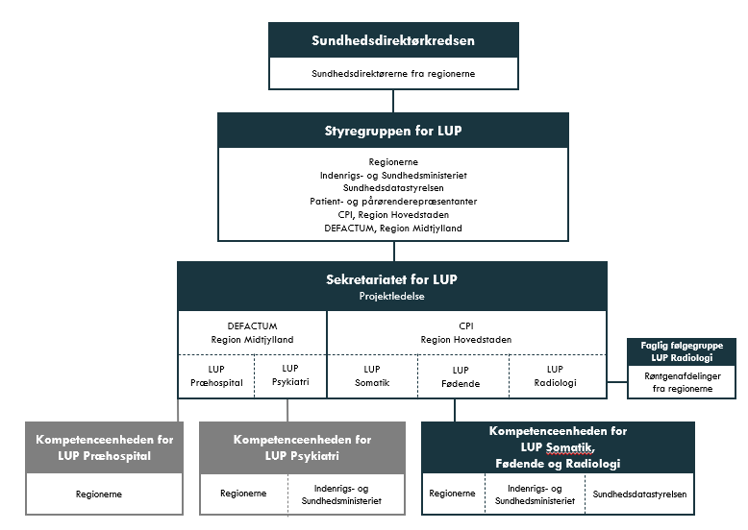
Organisering af LUP

Slide 14
KONTAKT
I er meget velkomne til at kontakte den regionale
koordinator eller DEFACTUM med spørgsmål om
undersøgelserne.
Simone Witzel, projektleder
DEFACTUM
Olof Palmes Allé 15
8200 Aarhus N
simone.witzel@stab.rm.dk
4042 7144
www.psykiatriundersogelser.dk

Slide 15



